Slide 1
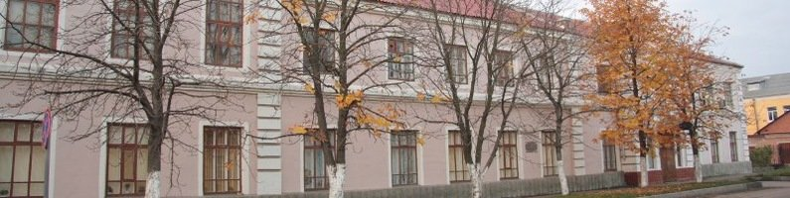
Бюджетное профессиональное образовательное учреждение
Воронежской области Борисоглебский медицинский колледж
Зарцына Людмила Никитична.
Завуч - ЭПОХА.
(85-летию со дня рождения посвящается)
Научно-практическая студенческая конференция
«Береги себя - Береги здоровье - Береги Отечество»
Авторы работы:
коллектив преподавателей колледжа.
2021 – 2022 уч.год

Slide 2
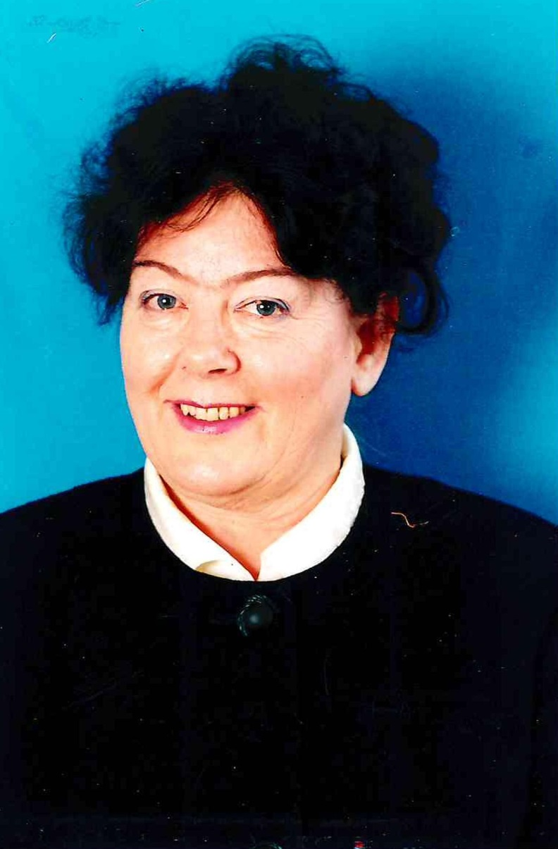
В Борисоглебское медицинское училище преподавателем химии
Людмилу Никитичну Зарцыну
приняли на работу в 1964-х году.
С 1972 года она заведует фельдшерским отделением.
В 1979 году Людмила Никитична становится заместителем директора по учебно-воспитательной работе.
И в течение 31 года она СЛУЖИЛА колледжу
на этом посту.

Slide 3
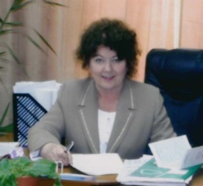
Под ее умным, грамотным, умелым руководством и четким контролем начинают развиваются все направления работы образовательного учреждения: учебная и воспитательная работа, методическая работа преподавателей, научно-исследовательская работа.
Ее кипучая деятельность удачно опирается на работоспособный коллектив, который единой командой стремится все к новым высотам, которые ставят перед
нами амбициозные планы Людмилы
Никитичны.
Наш колледж быстро выходит
на лидирующие позиции не только
в Воронежской области. О нас
заговорили в стране и за рубежом.

Slide 4
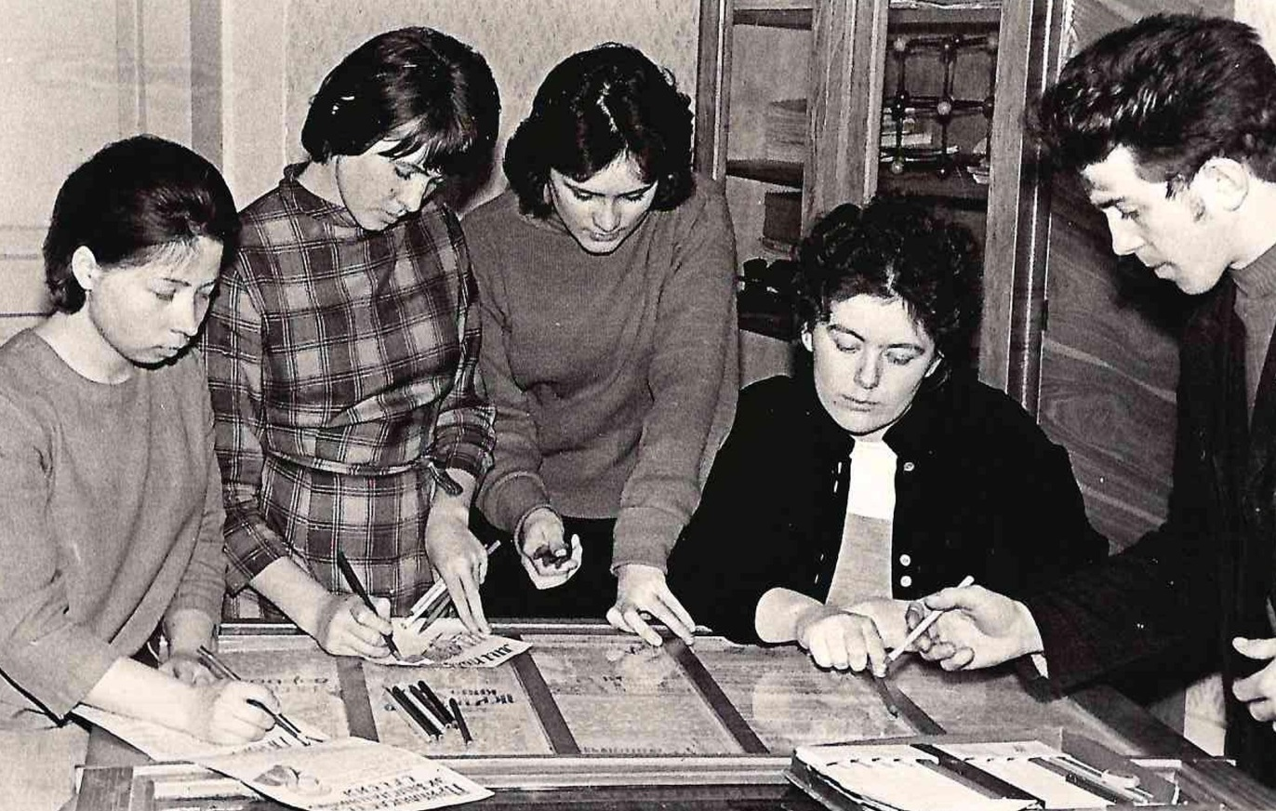
Под ее руководством работает редколлегия. Стенгазеты нашего колледжа занимали всегда призовые места в городе и области. Стенгазета «Юный медик» была удостоена особого приза победителя областного конкурса среди студенческих газет.

Slide 5
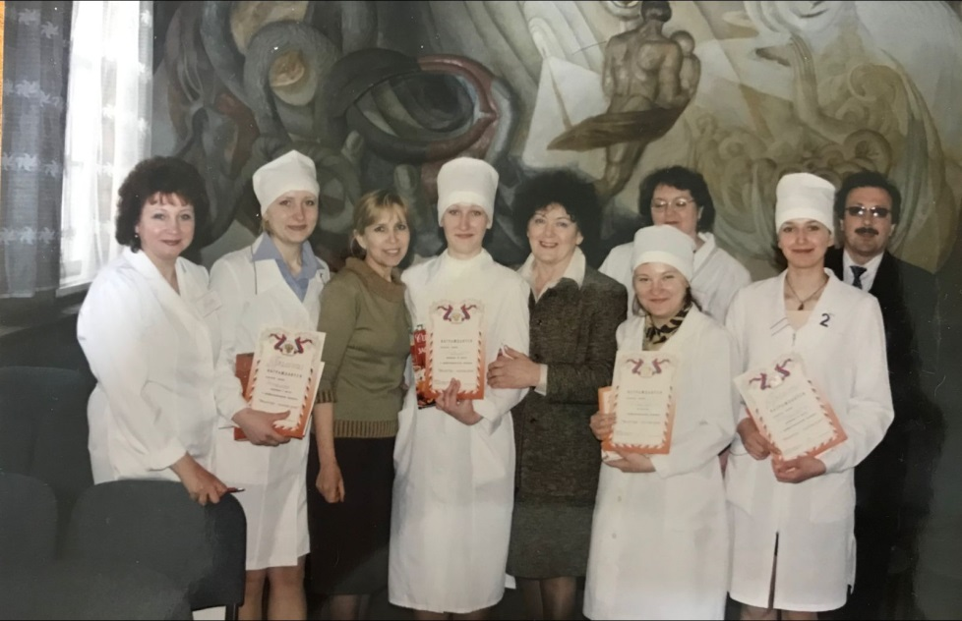
Под ее руководством колледж стал центром санитарно-просветительской работы в регионе.

Slide 6
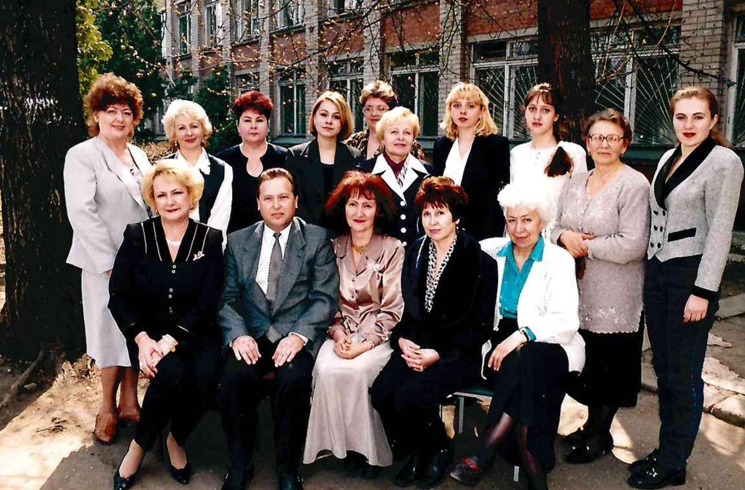
Ежегодное участие в научно-исследовательских конференциях всегда приносило нам победы. Людмила Никитична, став у истоков этой работы, тщательно подбирала тему общей работы, продумывала ее направления и практический выход. Очень мудро подходила к распределению тем среди секций студенческого кружка колледжа. Сама всегда выезжала в Воронеж на заключительную конференцию с нашими студентами – докладчиками.

Slide 7
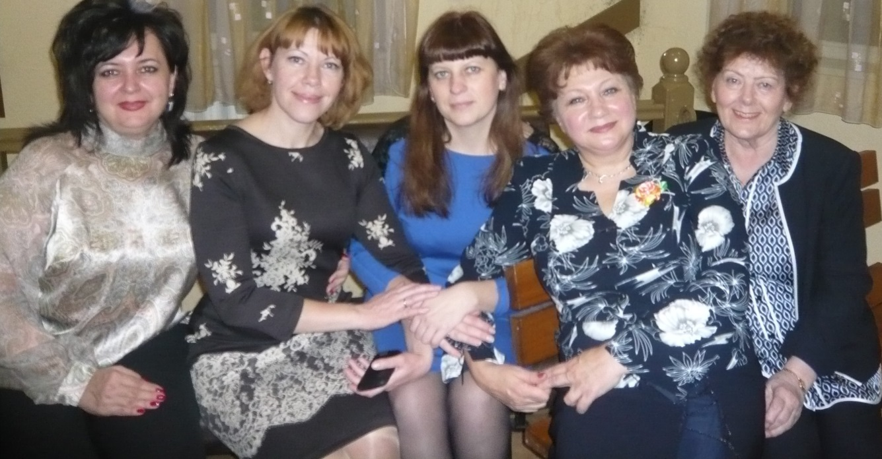
Под ее началом, ее заботами росло педагогическое мастерство преподавателей колледжа. Уровень профессионализма педколлектива признавали все коллеги нашего города и области. Наши преподаватели стали признанными специалистами в России в области преподавания сестринского процесса и манипуляционной техники. Родители и абитуриенты шли в медколледж, выбирая именно уровень его педагогического состава.
И огромная заслуга в этом Зарцыной Людмилы Никитичны.
Она – химик по
образованию, изучила
сестринский процесс
как новую сестринскую
технологию, одной из
первых в области, считая
невозможным
руководить сестринским
образованием без знания
современных технологий.

Slide 8
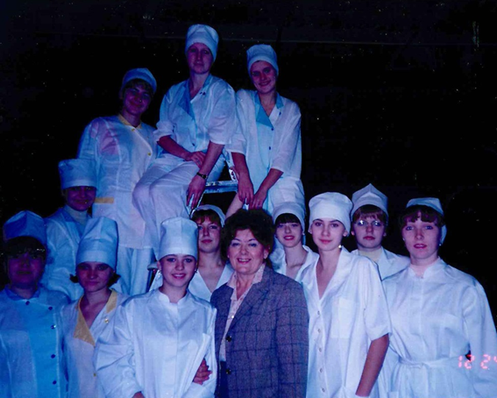
Студенты ее обожали!
У нее была особая манера общения с ними. Поэтому они легко объединились вокруг Людмилы Никитичны
в добровольческое общество «Милосердие». Движение это стало знаменем нашего колледжа. Нам позже стали подражать и другие учебные заведения и молодежные структуры города и области.
Людмила Никитична фонтанировала идеями. Проекты, мероприятия, планы рождались в ее голове легко, но всегда отличались глубиной замысла, высотой полета мысли и широтой взглядов.

Slide 9
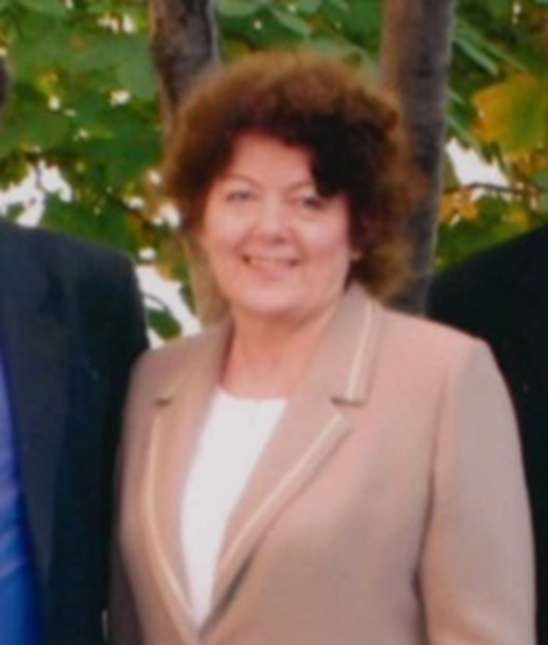
Отдельно надо говорить о ее роли в создании и развитии нашего хореографического ансамбля «Калинка». Она была его вдохновителем и продюсером.
Она поддерживала ансамбль, много писала о нем и везде его позиционировала.
Она им гордилась и любила всех его танцоров. Помогала доставать ткани для костюмов, когда их нигде невозможно было достать.

Slide 10
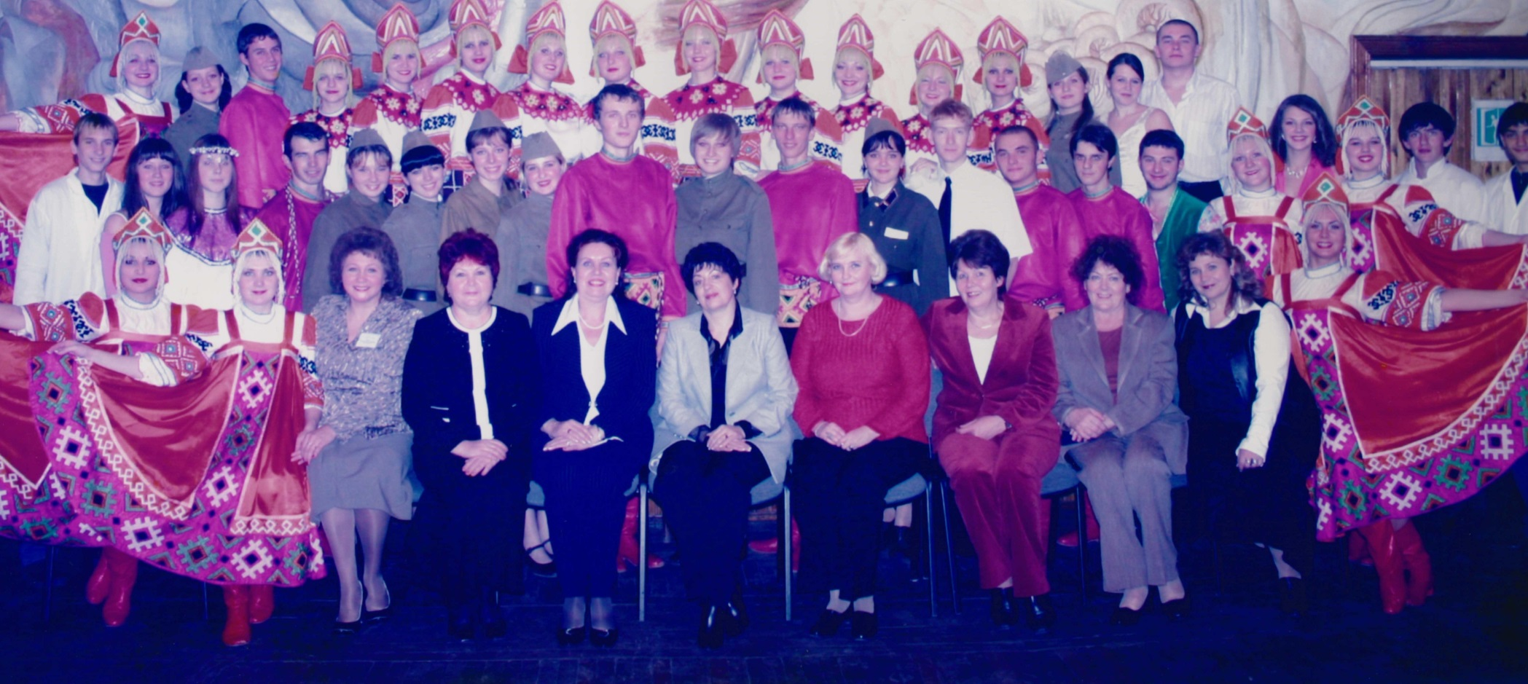
Именно Людмила Никитична стала организатором первого юбилейного концерта, посвященного 10-летию ансамбля, написав сценарий этого мероприятия и выступив в качестве главного режиссера юбилея. Такие концерты в последствие стали традиционными.

Slide 11
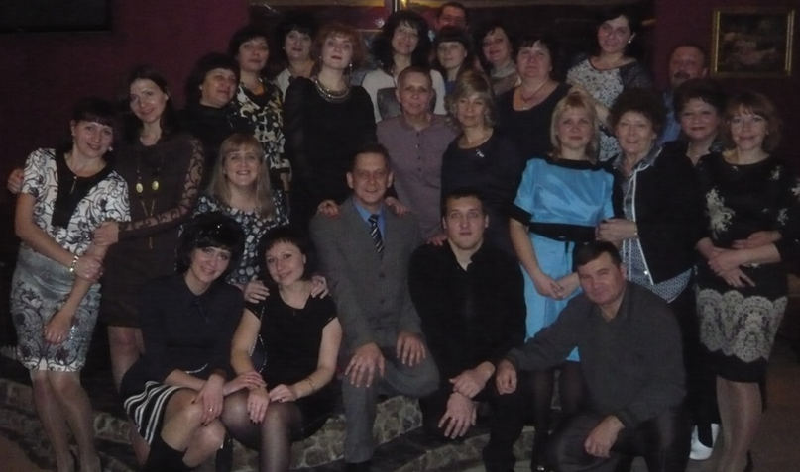
Умная, творческая, креативная во всех отношениях, высоко профессиональная, она состоялась и как преподаватель, и как методист, и как руководитель.

Slide 12
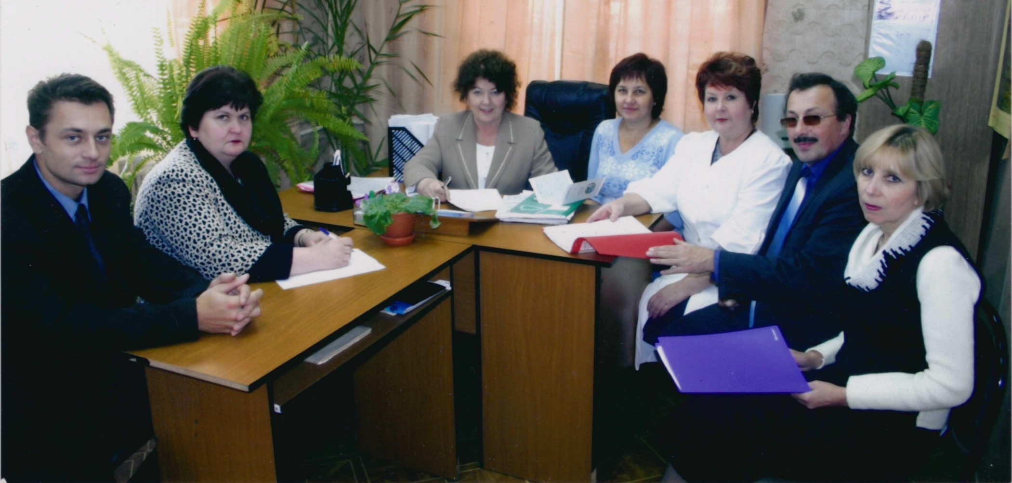
Людмила Никитична всегда стояла на защите колледжа. «Стена каменная» - так говорят о таких людях. И мы твердо знали, что можем найти ответы у нее на любой вопрос. Это дает уверенность и помогает решать самые сложные задачи в нашей работе.

Slide 13
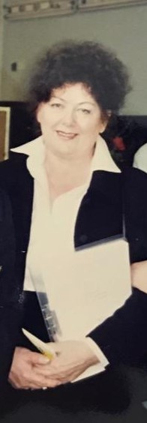
За свой долгий и очень успешный труд Людмила Никитична награждена многочисленными Почетными грамотами различного уровня.
Награждена Благодарностью Министерства здравоохранения РСФСР;
Знаком «Отличник здравоохранения»,
Медалью «Ветеран труда».
При этом, она никогда не кичилась этими наградами. Никогда не работала ради этих наград. Она служила колледжу, его имиджу, его славе. И была настоящей перфекционисткой:
- если делать, то лучше всех;
если участвовать, то только побеждать!
Мы гордимся тем, что работали вместе с нею!
С НЕДОСЯГАЕМОЙ!!!

Slide 14
Осознавая истории вехи,
В России давно по прошествии лет,
Историю мерить эпохами стали,
Давая им имя людей иль побед.
Наш колледж в России основан,
И тоже историю мерит эпохами он.
Вопросы о личностной роли в истории
Наш колледж решает по вкладу имен.
Задавшись вопросом о роли Людмилы
Никитичны Зарцыной в его судьбе,
Потомки откроют такие высоты,
Каких им не снилось и в сладостном сне!
В её голове создавались проекты
И дел переделанных было не счесть.
Принять все рожденные ею идеи
И город, и область считали за честь!
Синтез, анализ, логический вывод, -
Вот и готов тезис новых идей!
И понеслась вся команда за нею,
Вновь воплощая замысел сей!
Мозгом глобально осмыслив идею,
Зарцына всё подчиняла себе,
Объединив направления работы,
Их развивала в едином ключе.

Slide 15
И, закружась в этом вихре едином,
Двигались все как единый кулак,
А потому и наш колледж любимый
Был далеко не в последних рядах.
Да, мы кряхтели, сопели, ругали,
Было порой просто невмоготу!
Но о себе когда в сводках читали,
Гордость взмывала на высоту!
То, без прикрас, было время признанья,
Время успехов и время побед!
Время достоинства, гордости, славы!
Время по-умному прожитых лет!
Мы верим в порыв благородных потомков:
Познав, изучив, осознав её труд,
Эпоху расцвета, побед и величья
Эпохою Зарцыной все назовут!

Slide 16
СПАСИБО ЗА ВНИМАНИЕ

